Slide 1


Kass Java POS system Backend
Багийн гишүүд:
И.Эрдэнэбаяр [B232270136]
Г. Жанцандорж [B242270042]
Б. Цогжавхлан [B222270838]
Ч. Мөнхбаяр [B242270045]
А. Базарсад [B242270065]

Slide 2
Төслийн Зорилго
Төслийн гол зорилго бол хэрэглэгчийн захиалга, ширээ, бүтээгдэхүүн болон төлбөрийн мэдээллийг бүртгэж, боловсруулж, системийн гол логикийг сервер талд хэрэгжүүлэх явдал байлаа.
Энэ backend систем нь консолоос ажиллах CLI интерфэйстэй бөгөөд Log4j2 ашиглан лог хөтлөлт хийдэг. Бүх үндсэн CRUD үйлдлүүдийг хийдэг бөгөөд хэрэглэгчтэй интерактив харилцаа үүсгэдэг.

Slide 3
Төслийн Онцлогууд
Категори болон бүтээгдэхүүнийг удирдах (CategoryRepository, ProductRepository)
Захиалга бүртгэх, хадгалах (OrderService)
Төлбөрийн тооцоолол хийх (CheckoutService)
Ширээний менежмент (TableRepository, TableRep)
Exception болон лог менежмент (Log4j2 ашигласан)
CLI орчноос удирдах боломж (MainCLI)
JDBC ашиглан өгөгдлийн сантай холбогдсон бүтэцтэй

Slide 4
Классын загвар (UML)
Model: Product, Order, Table, Stock
Service: OrderService, CheckoutService, ReportingService
Repository: CategoryRepository, ProductRepository
Туслах класс: Database, ImageHelper

Slide 5
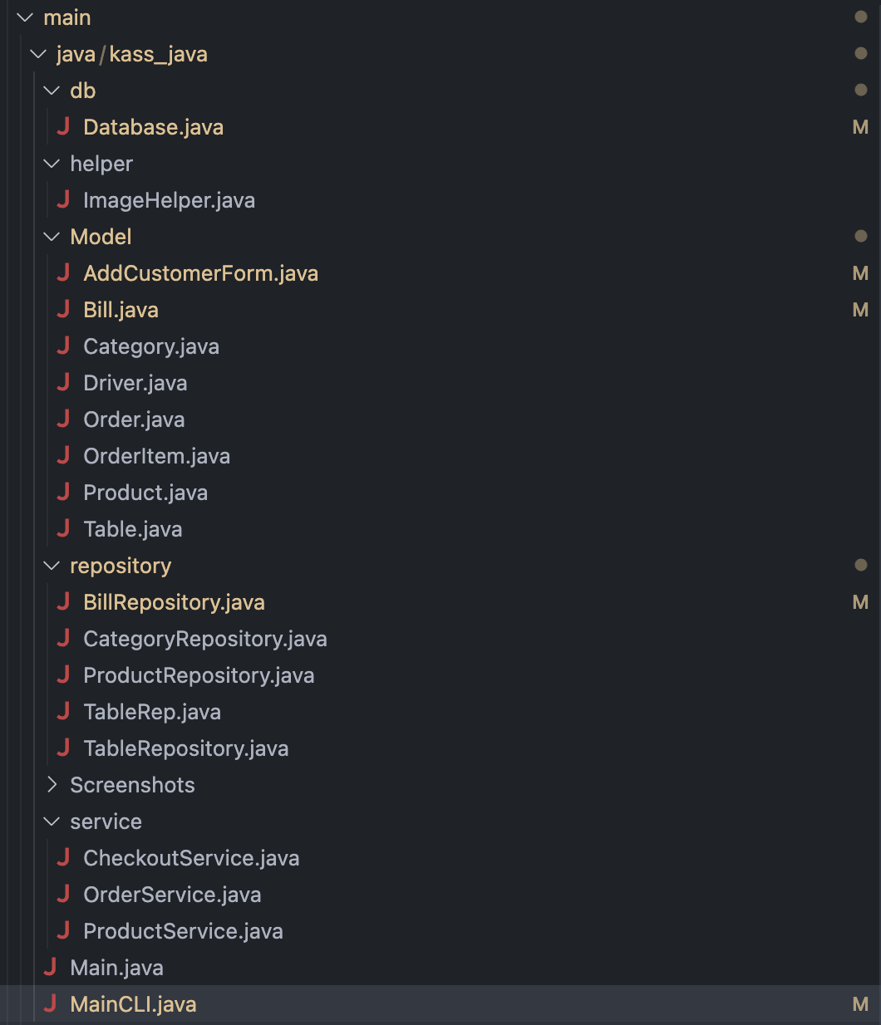

Slide 6
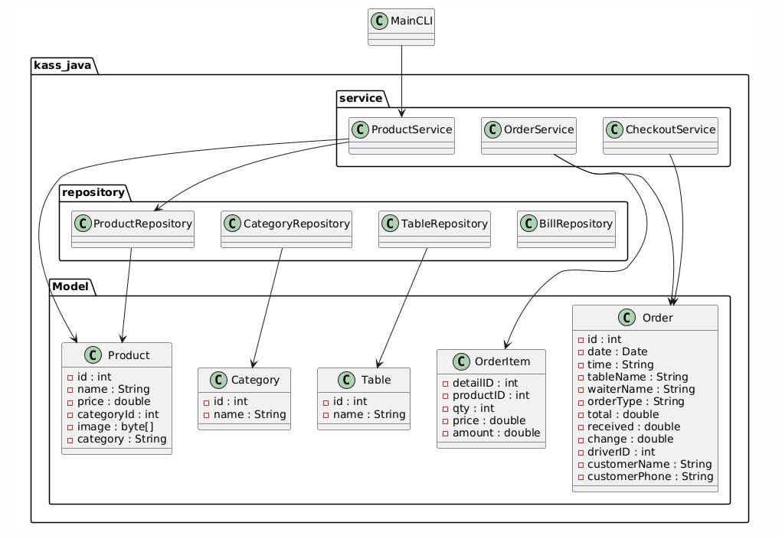

Slide 7
Бэрхшээл ба шийдэл
Бэрхшээл:
- JDBC холболтын алдаа, connection удирдлага
- Захиалгын дата загвар
- Нөөцийн үлдэгдлийг бодит цагт шалгах
Шийдэл:
- Database класс ашигласан abstraction
- StockManagementService-аар нөөц шалгах
- TableOrderService ашиглан ширээ бүрийн захиалгыг удирдах

Slide 8
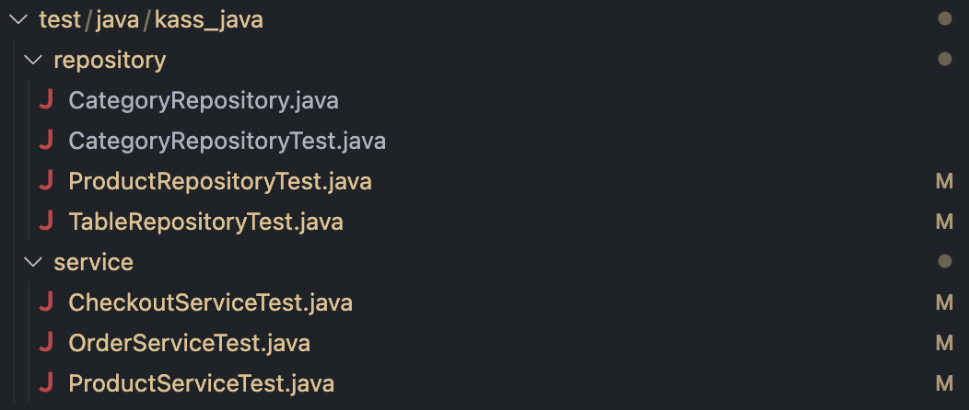
Демо Unit Test
Тестийн команд:
mvn clean test
Unit Test-үүд:

Slide 9
